Slide 1
活动三 小组展示
小组成员：侯政通、刘亚兰、赵胜龙
Notes:
此页可以删除

Slide 2
目录 Contents
1
CDM 设计
2
Function 设计

Slide 3
CDM 设计
需求分析
用户分为管理员与玩家。
用户含有手机、邮箱、用户名、密码；玩家还有昵称、段位等。
玩家会持有多张卡，每张卡有名称、描述、类型、稀有度等信息。玩家可以充值购买卡包，并且需要根据用户的当前月度充值总额来增加他获得稀有卡的概率。
玩家可以将卡牌组成多个卡组，每个卡组必须是30张卡，同名卡(不论稀有度)在同一个卡组中只能放置一张。
玩家可以在线匹配，匹配将根据自己的段位，找到同时在进行匹配且段位最接近的玩家开始对战。每赢一局升一段，输一局掉一段，如果某玩家连输5把，需要给他匹配一个至少比他当前段位低5段的最接近玩家。
管理员可以对有违规行为的玩家进行封禁，封禁可以是几天、几个月、也可以是永久。
玩家可以查看自己的历史战绩（每局和谁比试、胜负如何），当前段位，总胜率，近一个月内每日胜率趋势变化

Slide 4
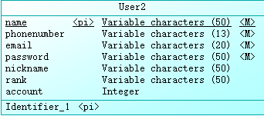
CDM 设计
User
刚开始我们组是这么设计User的，这里有一个relation连接到identity,代表用户身份（”admin””player”）

Slide 5
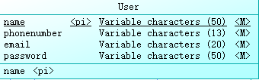

CDM 设计
User
那么玩家的信息应该怎么处理呢？
继承？

Slide 6
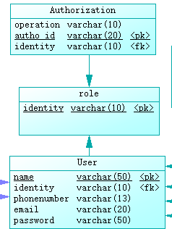
CDM 设计
User权限控制
权限
好处：
可以很方便的更改权限
管理员可以拥有用户权限。
角色

Slide 7
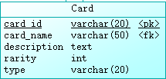
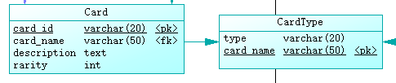
CDM 设计
Card
(card_id), (card_name, rarity) key
但是，card_name→type, 非主属性对主属性部份依赖，不符合第二范式。
于是，我们组改了一下table:
我们组一开始是这么设计的
但是，符合第三范式吗？

Slide 8
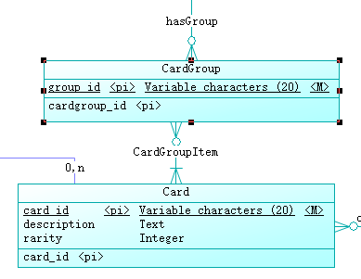
CDM 设计
Card
用户可以组自己的卡组，卡组包含卡牌
每个卡组必须包含30张

Slide 9
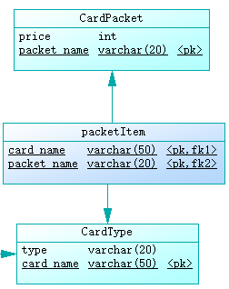
CDM 设计
CardPacket
我们组对Packet的设计类似订单
卡包有不同种类和价格
Ics长者加持包， 100
iKun限定篮球技能 20
Jboss智慧加成包 100
.web每周ddl消失包 100
微服务自动生成包 100
packet内是卡的名字，注意同名卡可以有不同稀有度

Slide 10
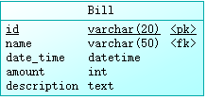

CDM 设计
充值&消费
当用户拥有玩家权限的时候，拥有账户及账单
账单记录消费、充值记录

Slide 11

CDM 设计
游戏
无后台模式，我们需要记录玩家玩游戏的匹配状态，从而在有相应的玩家出现的时候，选择玩家进行游戏。
当玩家匹配游戏时，加入到队列中，进行等待。

Slide 12
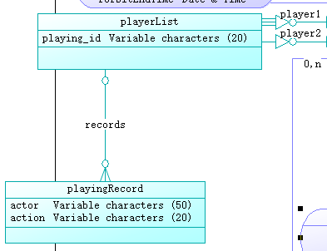
CDM 设计
游戏
当玩家开始游戏时，由于无后台，我们需要记录玩家出牌记录，然后更新玩家的前端界面，因此我们还有一个对战记录表，每插入一条数据，就更新相应的玩家界面。

Slide 13
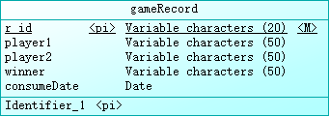
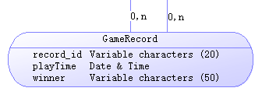
CDM 设计
游戏记录
两种声音
一、 游戏记录应该跟游戏相关，一局游戏对应一个记录。
二、 游戏记录应该跟玩家相关，是玩家相互游戏的结果
我们选择了这种，因为我们认为，游戏记录发生在玩家游戏之后产生的

Slide 14
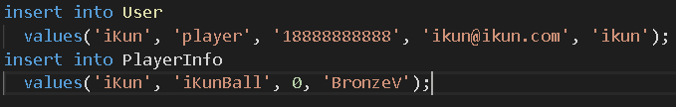

Function实现
注册&登录
注册就是直接插入一条数据
登录就是查询玩家信息

Slide 15
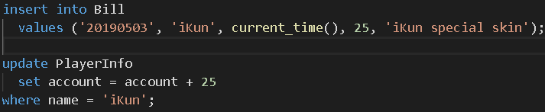
Function实现
充值&消费
User有一个字段记录账户余额
另有一个Bill表记录用户的账户情况，查询用户的月消费，月充值记录都可以通过查询来得到。（充值或者消费都将记录在Bill中）
用procedure更好，这两个操作是一个事务。

Slide 16
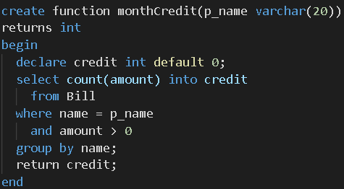
Function 设计
抽奖
抽奖会根据用户 当月 充值额度来调整概率
首先有个FUNCTION返回用户的当月充值度

Slide 17
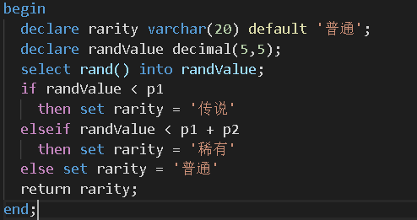
Function 设计
抽奖
然后根据玩家月充值度，我们的抽奖概率有一个简单的映射关系
iKun传说 → 0.05 * (1 + 总额/100) 如果大于0.2则0.2
iKun稀有→ (0.4 – iKun传说) * (1 + 总额/100) 如果大于0.5，则0.5
iKun普通→ 1- iKun传说 – iKun稀有
然后从CardPakcet中选出玩家抽中的卡牌，其稀有度根据算出的概率进行确定。
数字都是小组选的没有特别含义

Slide 18
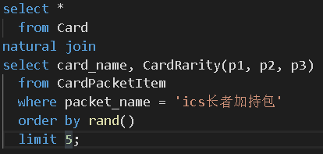
Function 设计
抽奖
最后随机从Packet中选出5张，并且随机出相应的概率
然后和Card 自然连接得到抽中的卡

Slide 19
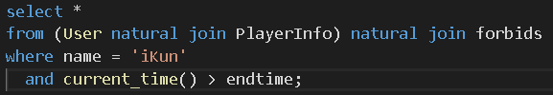
Function 设计
权限
管理员禁用玩家
每当用户登录的时候，数据库同时join forbids表，where条件判断中多一个current_time() > endtime

Slide 20

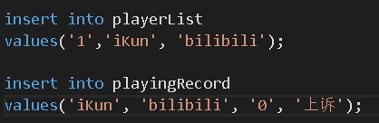
Function 设计
游戏匹配 & 游戏记录
当玩家点击开始匹配后，提示等待，数据库将玩家信息插入到matchQueue中
前端每隔5s查询一下数据库，如果数据库匹配队列大于20条记录，那么立即开始匹配，按照匹配先后选择与玩家段位最接近的进行游戏。加入playinglist

Slide 21

Function 设计
游戏匹配 & 游戏记录
游戏结束后，将游戏记录保存

Slide 22
谢谢！

